Slide 1
Проведение занятий внеурочной деятельности по информатике во 2-3 классах (из опыта работы)
Учитель информатики
«Средней школы № 1»
Гаврилова Любовь Александровна

Slide 2

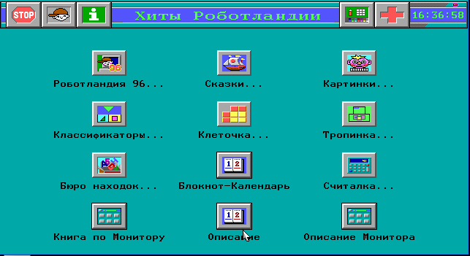
Электронные ресурсы
Хиты Роботландии
http://www.botik.ru/~robot/sale/robot.htm
http://www.botik.ru/~robot/sale/hit.htm

Slide 3


Электронные ресурсы
Электронное приложение к урокам информатики в начальной школе «Мир информатики»
Разработчик - компания «Кирилл и Мефодий».
https://lbz.ru/files/7906/ (1-2 класс) диск1
https://lbz.ru/files/7907/ (3-4 класс) диск2

Slide 4




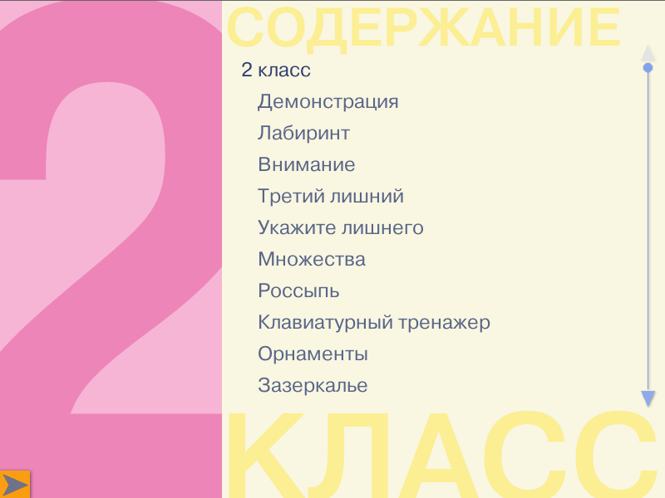
Электронные ресурсы
Электронное приложение к
учебнику-тетради по информатике
1-4 класса - Тур С.Н., Бокучава Т.П.
«Страна фантазия»
https://obuchalka.org/tag/bokuchava/

Slide 5
Электронные ресурсы
Урок цифры
Собственные материалы

Slide 6
Построение занятий
1 четверть: 2 класс: основы обучения
3 класс: работа с исполнителем
2 четверть: работа с графикой
3 четверть: работа с текстом
4 четверть: создание презентаций,
поиск в WWW
уроки по безопасности в сети

Slide 7
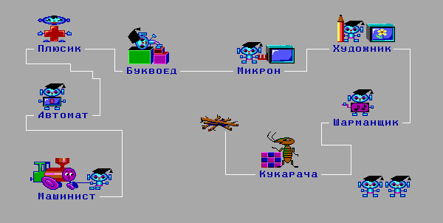
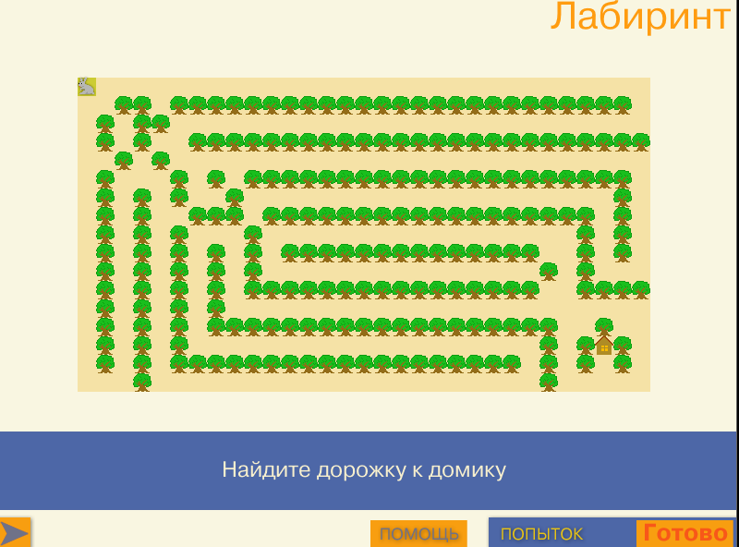
2 класс. Начало
Управление курсором
Работа с меню

Slide 8
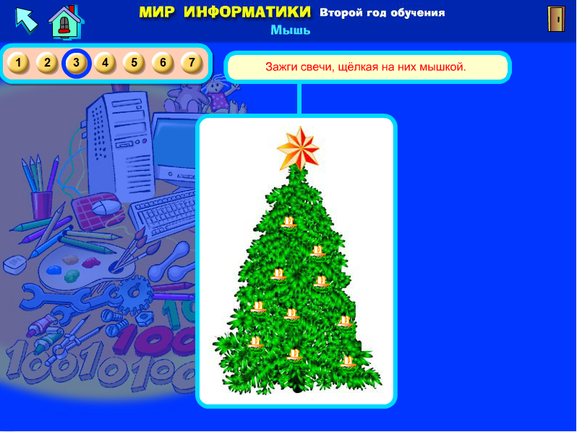
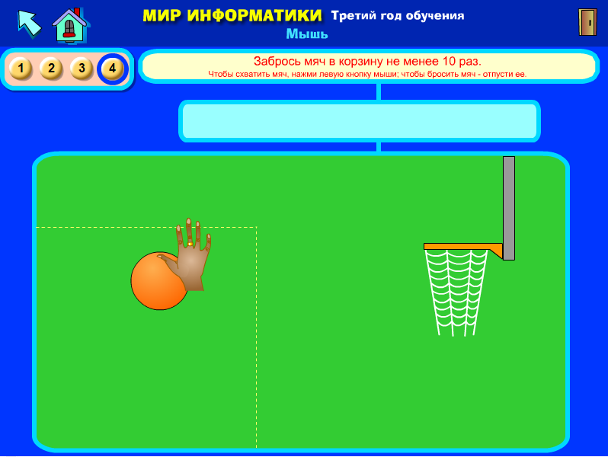
2 класс. Начало
Управление мышью

Slide 9
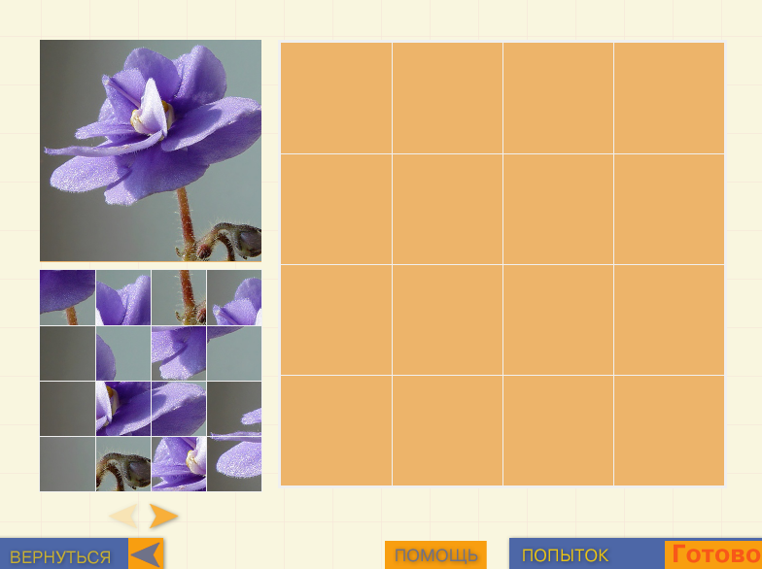
2 класс. Начало
Собери картинку

Slide 10
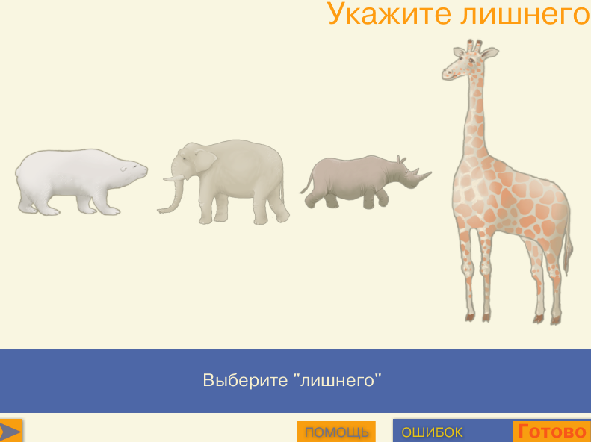
2 класс. Начало
Найди лишнего

Slide 11
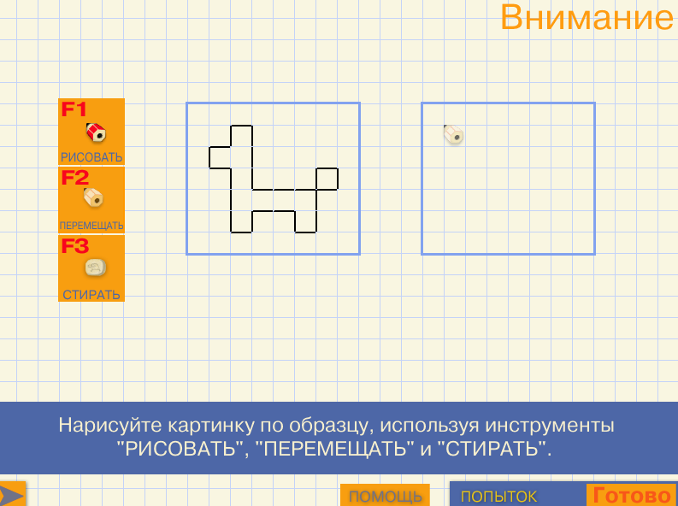
2 класс. Начало
Задания на внимание

Slide 12
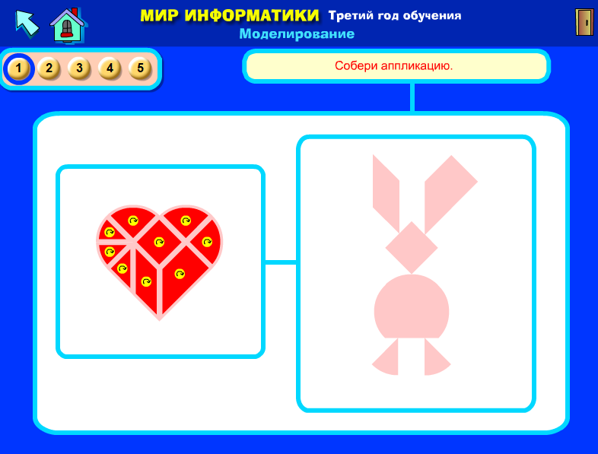
2 класс. Начало
Моделирование

Slide 13
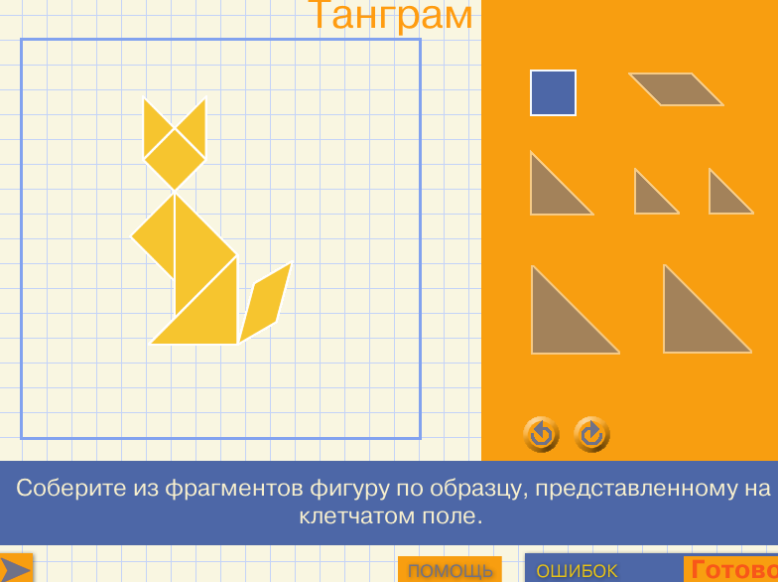
2 класс. Начало
Собери танграм

Slide 14
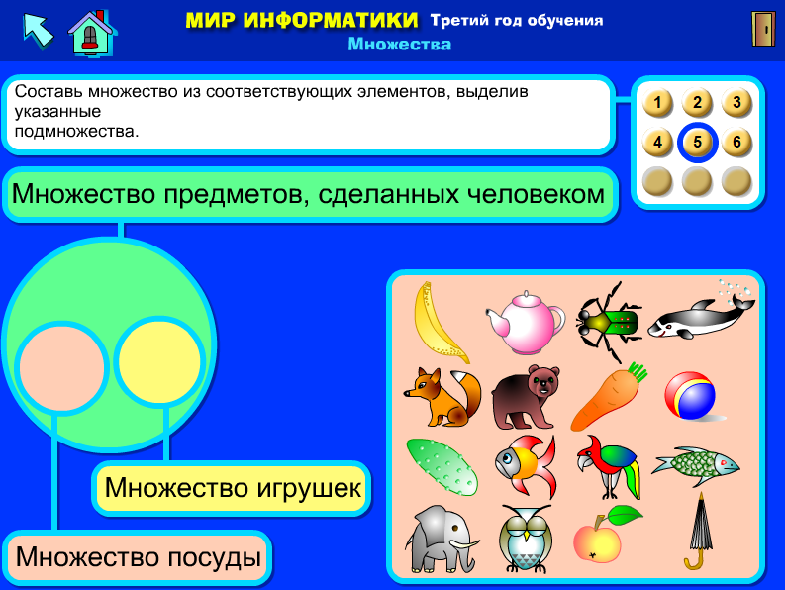
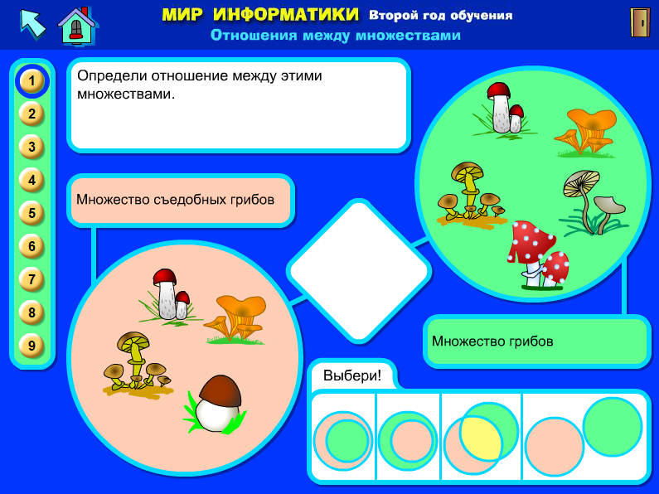
2 класс. Начало
Работа со множествами

Slide 15
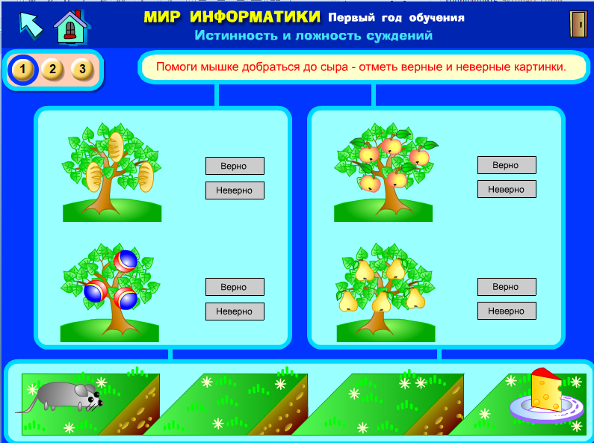
2 класс. Начало
Истинность и ложность суждений

Slide 16
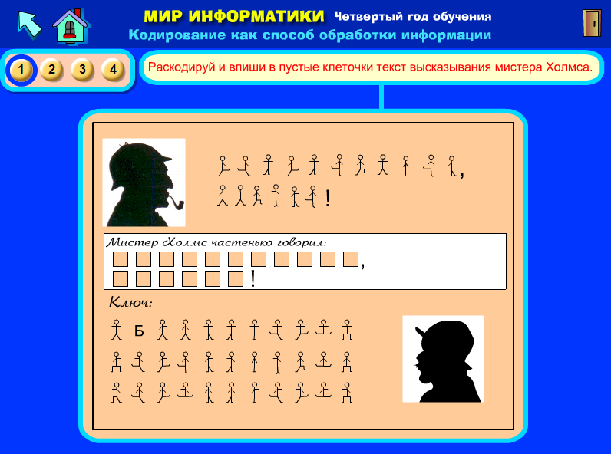
2 класс. Начало
Кодирование и декодирование

Slide 17
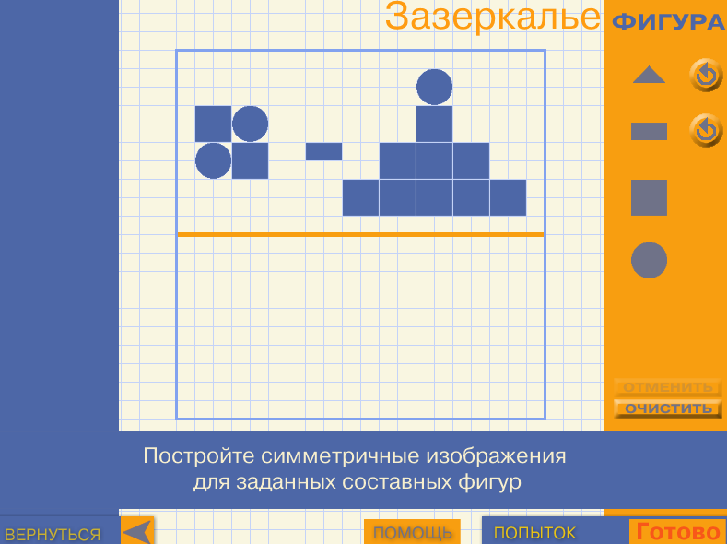
2 класс. Начало
Построение симметричных фигур

Slide 18
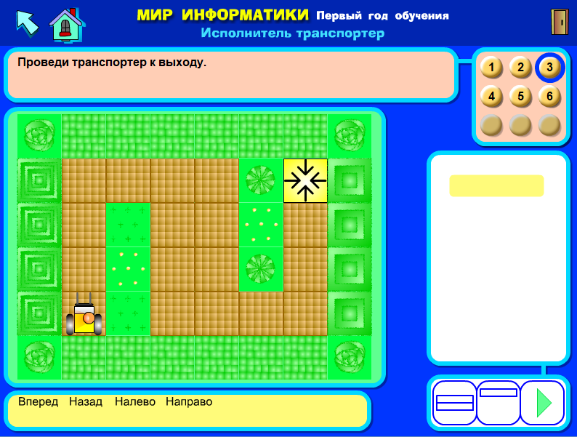
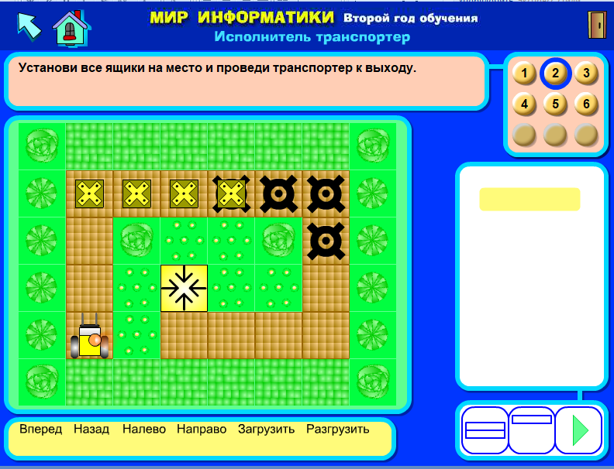
3 класс. Работа с исполнителем

Slide 19
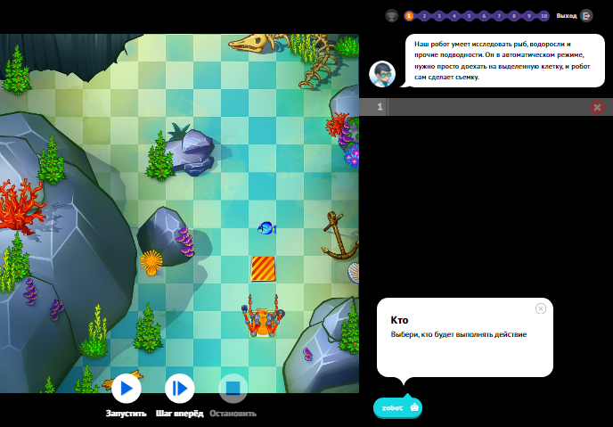
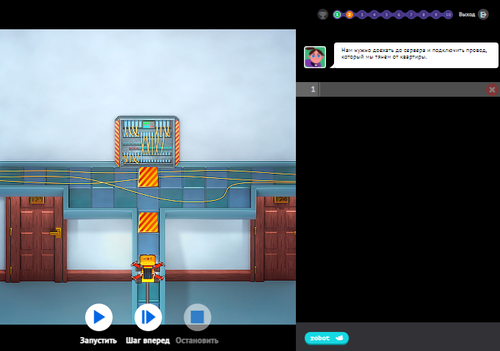
Уроки цифры
Алгоритм. Код. Команда
Сети и облачные технологии

Slide 20
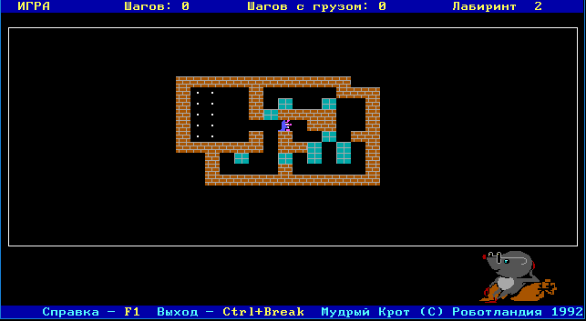
2-3 класс. Работа с исполнителем

Slide 21
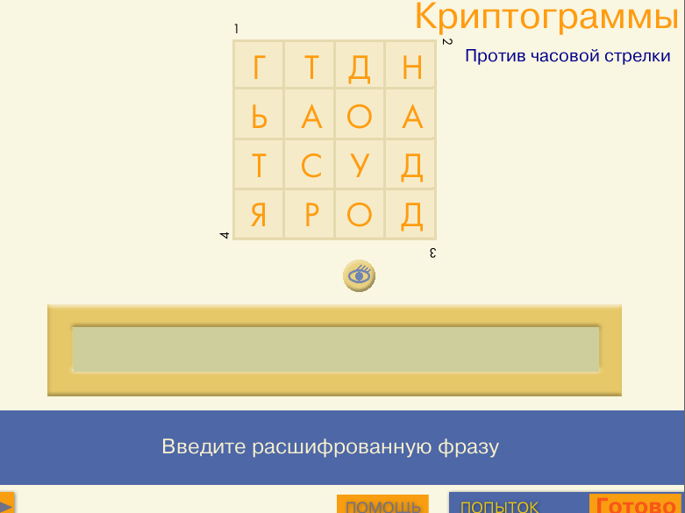
3 класс
Криптограммы (расшифровка с помощью трафарета)

Slide 22
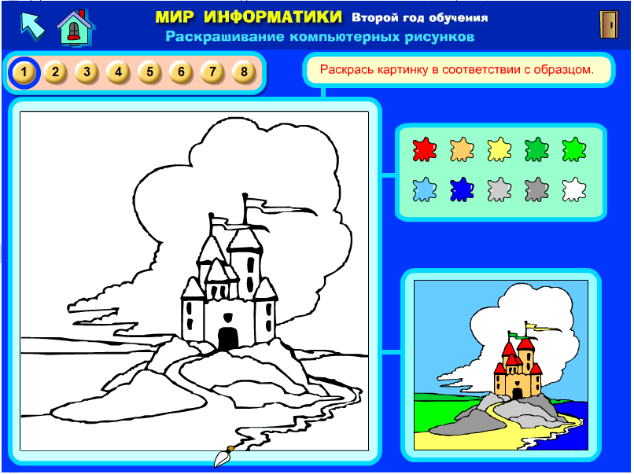
Графика 2 класс
Раскрашиваем по образцу

Slide 23
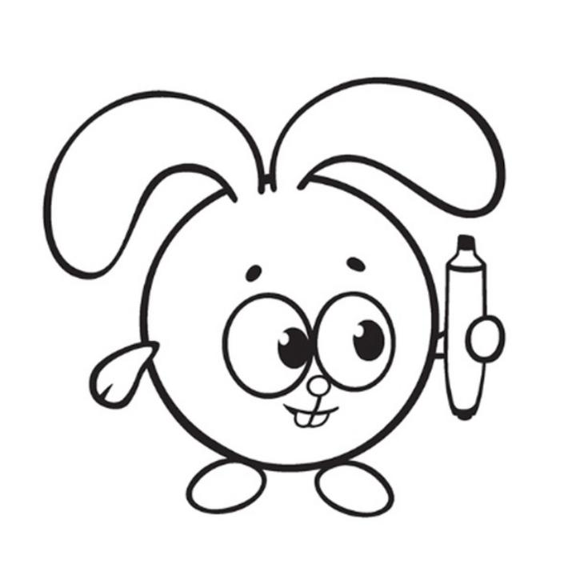
Графика 2 класс
Изучаем особенности инструмента «Заливка»

Slide 24
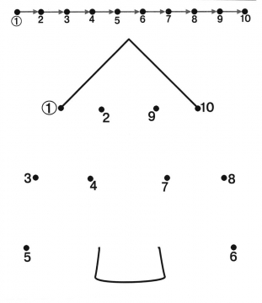
Графика 2 класс
Работаем с инструментом «Линия или кривая»

Slide 25
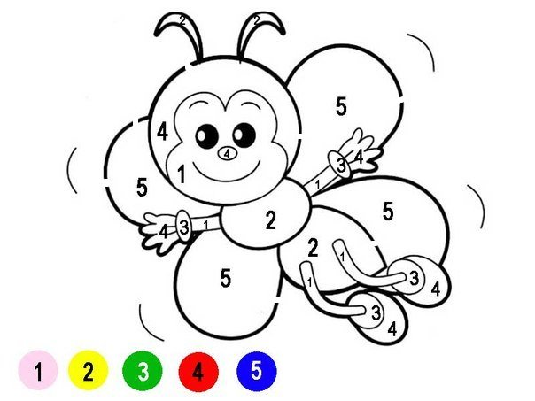
Графика 2 класс
Задание «Закрой контур и раскрась по номеру цвета»

Slide 26
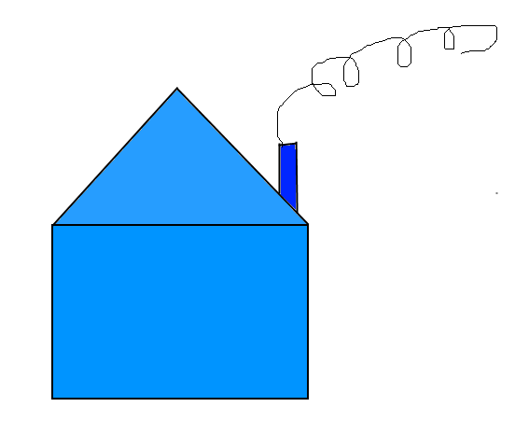
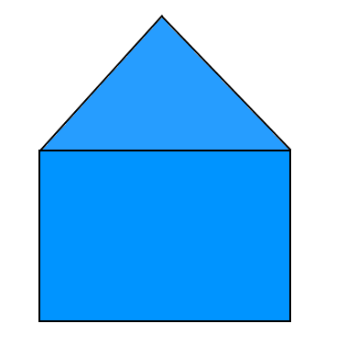

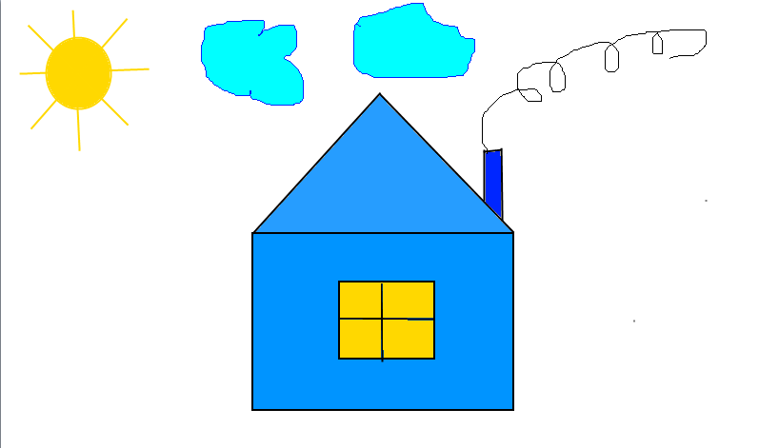
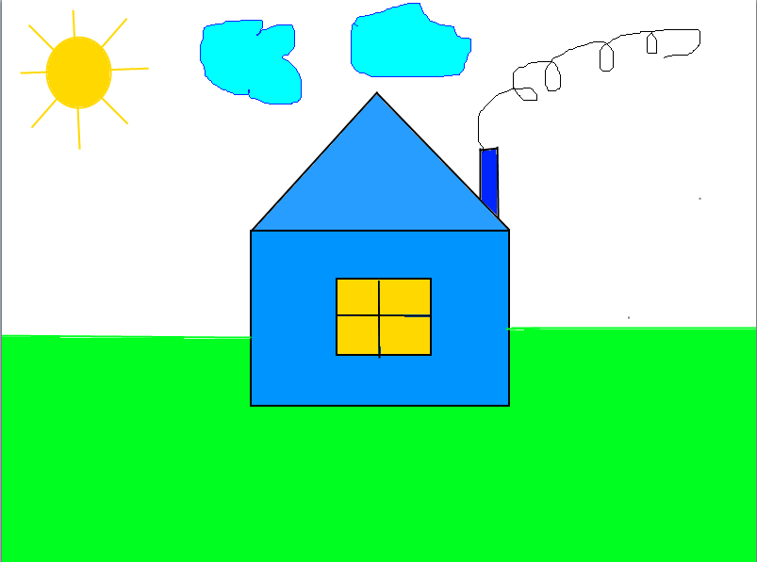
Графика 2 класс
Игра «Я - художник»

Slide 27
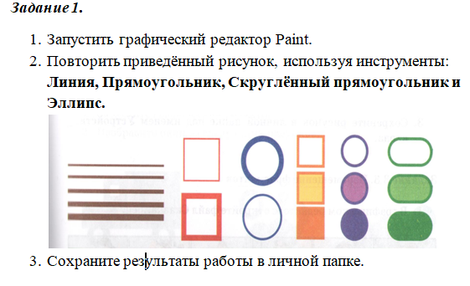
Графика 3 класс
Работа с параметрами инструментов

Slide 28
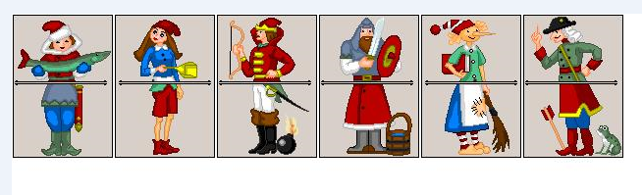
Графика 3 класс
Копирование и вставка фрагментов рисунка

Slide 29
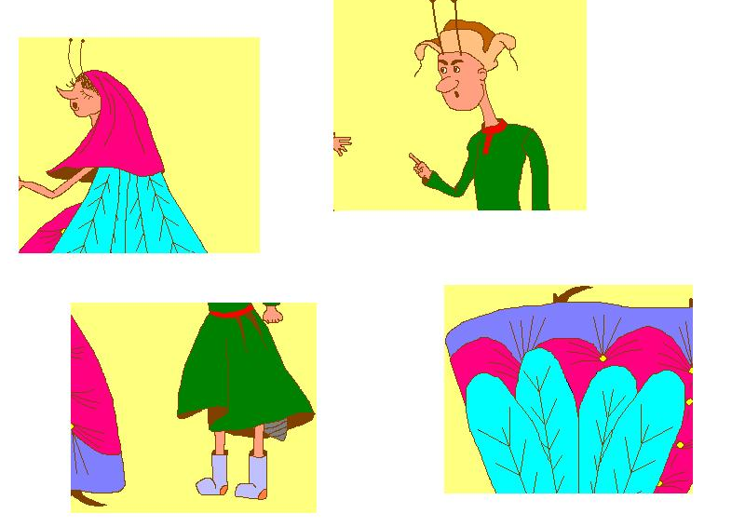
Графика 3 класс
Операции «Повернуть» и «Отразить»

Slide 30
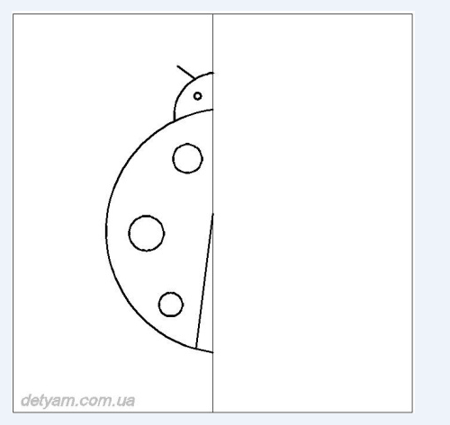
Графика 3 класс
Задание «Дорисуй и раскрась»

Slide 31
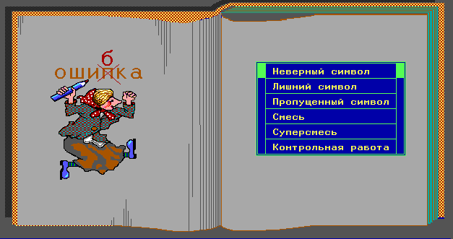
Работа с текстом 2 класс
Виды ошибок

Slide 32
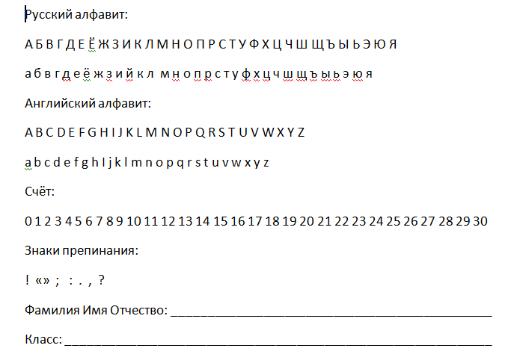
Работа с текстом 2 класс
Заглавные и строчные символы
Переключение алфавита

Slide 33
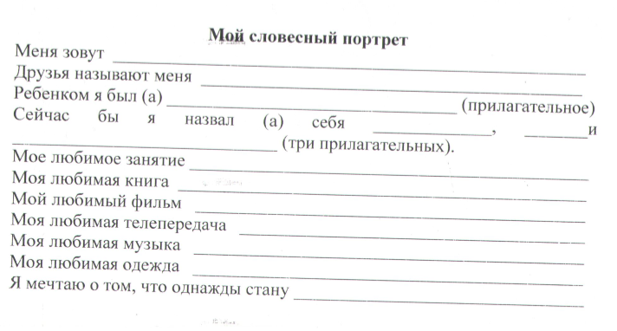
Работа с текстом 2 класс
Заполняем анкеты

Slide 34
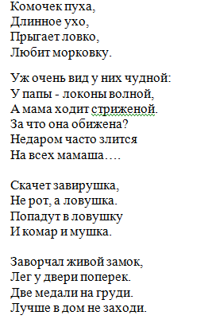
Работа с текстом 2 класс
Печатаем и отгадываем загадки

Slide 35
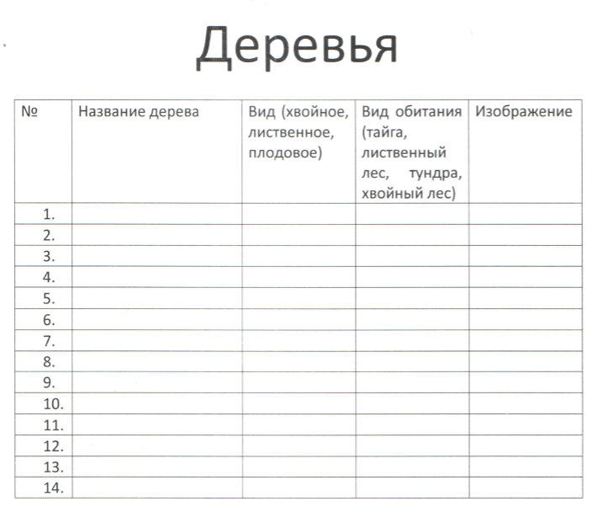
Работа с текстом 2 класс
Создаем, заполняем и редактируем таблицы
Подбираем в Интернете подходящие изображения и вставляем в таблицу

Slide 36
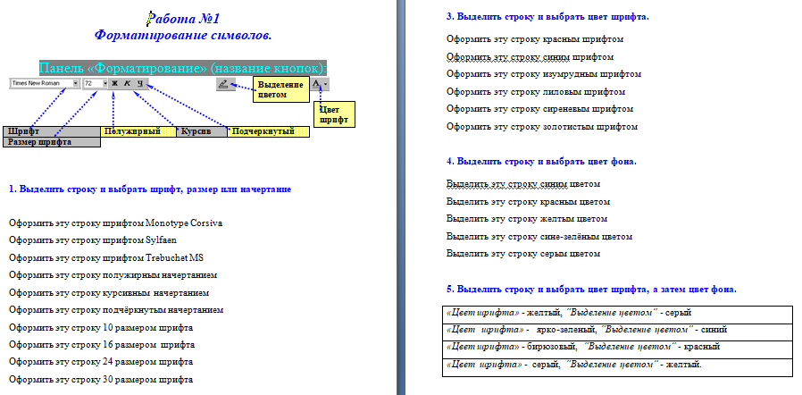
Работа с текстом 3 класс
Форматирование символов

Slide 37
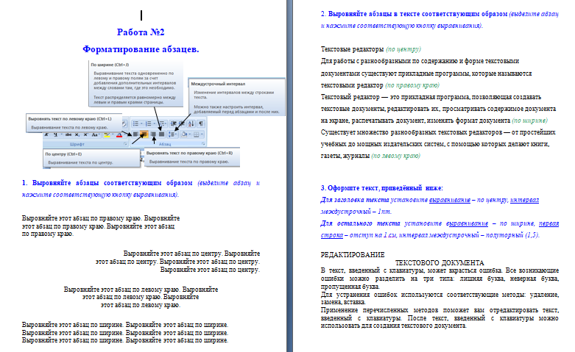
Работа с текстом 3 класс
Форматирование абзацев

Slide 38
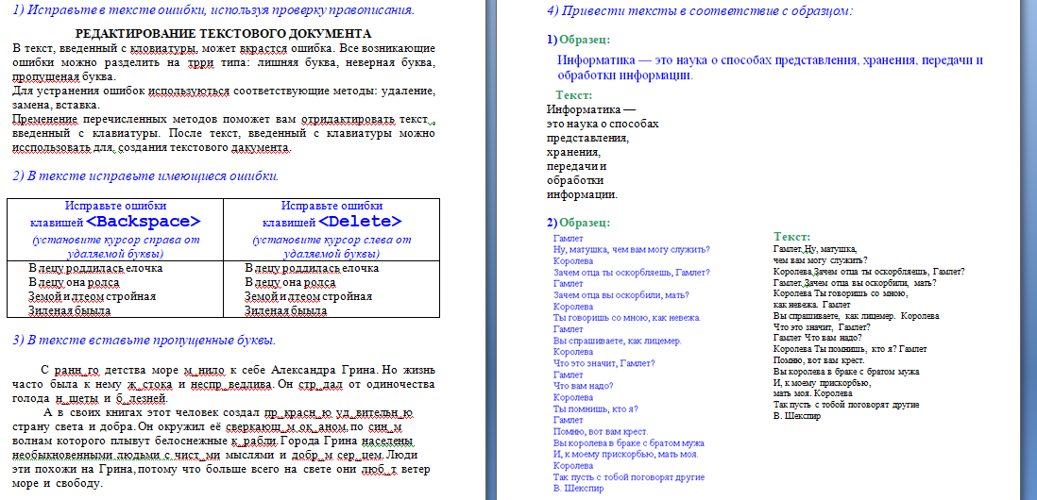
Работа с текстом 3 класс
Проверка правописания
Склейка и разрезание строк

Slide 39
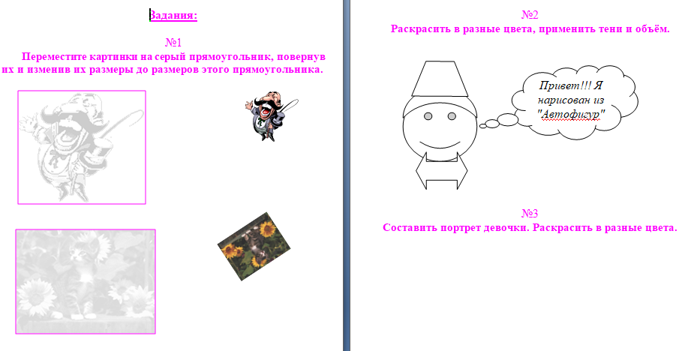
Работа с текстом 3 класс
Работа с графическими объектами

Slide 40
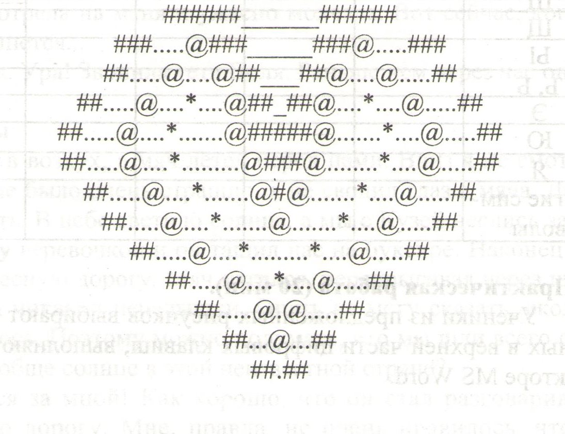
Работа с текстом 3 класс
Создание изображений из символов

Slide 41
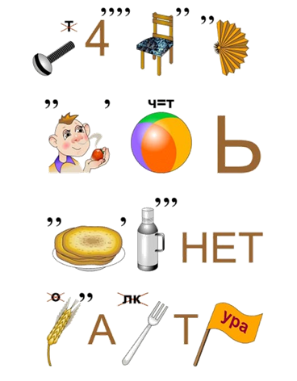
Ребусы

Slide 42
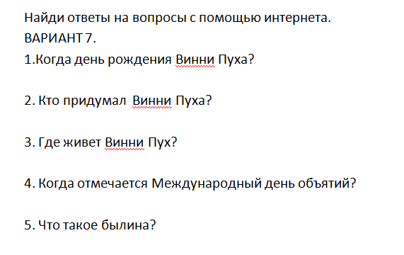
Найти в WWW 2 класс

Slide 43
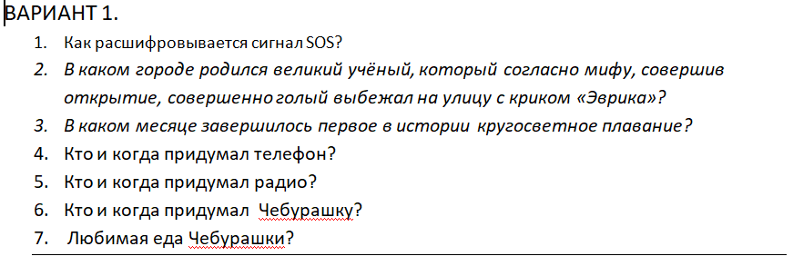
Найти в WWW 3 класс

Slide 44
Создание презентаций
2 класс: «Времена года»
Создание и заполнение слайдов
Вставка текстов и изображений
Настройка анимации
Показ слайдов
3 класс: «Любимая сказка»
Создание и заполнение слайдов
Вставка текстов и изображений
Настройка анимации
Показ слайдов
Работа со звуком и видео ( по возможности)

Slide 45
4 класс
Логомиры
Текстовый редактор
Графический редактор
Презентации

